Slide 1
지도 웹 애플리케이션 만들기(3)
설리번 프로젝트

Slide 2
학습목표
커스텀 오버레이를 만들어본다.
Css를 통해 커스텀 오버레이를 디자인해본다.
자신만의 지도를 만들어본다.

Slide 3
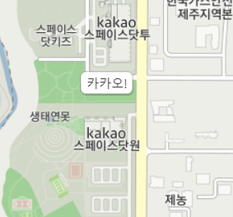
커스텀 오버레이(1)
var content = '<div class ="label"><span class="left"></span><span class="center">카카오!</span><span class="right"></span></div>';
// 커스텀 오버레이가 표시될 위치입니다
var position = new kakao.maps.LatLng(33.450701, 126.570667);
// 커스텀 오버레이를 생성합니다
var customOverlay = new kakao.maps.CustomOverlay({
position: position,
content: content
});
// 커스텀 오버레이를 지도에 표시합니다
customOverlay.setMap(map);

Slide 4
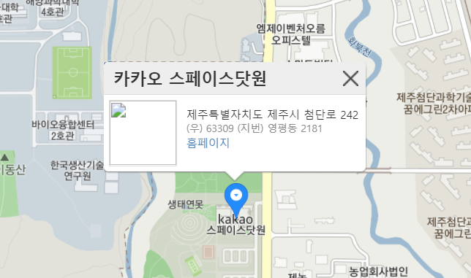
커스텀 오버레이(2)
// 지도에 마커를 표시합니다
var marker = new kakao.maps.Marker({
map: map,
position: new kakao.maps.LatLng(33.450701, 126.570667)
});
// 커스텀 오버레이에 표시할 컨텐츠 입니다
// 커스텀 오버레이는 아래와 같이 사용자가 자유롭게 컨텐츠를 구성하고 이벤트를 제어할 수 있기 때문에
// 별도의 이벤트 메소드를 제공하지 않습니다
var content = '<div class="wrap">' +
' <div class="info">' +
' <div class="title">' +
' 카카오 스페이스닷원' +
' <div class="close" onclick="closeOverlay()" title="닫기"></div>' +
' </div>' +
' <div class="body">' +
' <div class="img">' +
' <img src="https://cfile181.uf.daum.net/image/250649365602043421936D" width="73" height="70">' +
' </div>' +
' <div class="desc">' +
' <div class="ellipsis">제주특별자치도 제주시 첨단로 242</div>' +
' <div class="jibun ellipsis">(우) 63309 (지번) 영평동 2181</div>' +
' <div><a href="https://www.kakaocorp.com/main" target="_blank" class="link">홈페이지</a></div>' +
' </div>' +
' </div>' +
' </div>' +
'</div>';
// 마커 위에 커스텀오버레이를 표시합니다
// 마커를 중심으로 커스텀 오버레이를 표시하기위해 CSS를 이용해 위치를 설정했습니다
var overlay = new kakao.maps.CustomOverlay({
content: content,
map: map,
position: marker.getPosition()
});
// 마커를 클릭했을 때 커스텀 오버레이를 표시합니다
kakao.maps.event.addListener(marker, 'click', function() {
overlay.setMap(map);
});
// 커스텀 오버레이를 닫기 위해 호출되는 함수입니다
function closeOverlay() {
overlay.setMap(null);
}

Slide 5
커스텀 오버레이(2) style
<style>
.wrap {position: absolute;left: 0;bottom: 40px;width: 288px;height: 132px;margin-left: -144px;text-align: left;overflow: hidden;font-size: 12px;font-family: 'Malgun Gothic', dotum, '돋움', sans-serif;line-height: 1.5;}
.wrap * {padding: 0;margin: 0;}
.wrap .info {width: 286px;height: 120px;border-radius: 5px;border-bottom: 2px solid #ccc;border-right: 1px solid #ccc;overflow: hidden;background: #fff;}
.wrap .info:nth-child(1) {border: 0;box-shadow: 0px 1px 2px #888;}
.info .title {padding: 5px 0 0 10px;height: 30px;background: #eee;border-bottom: 1px solid #ddd;font-size: 18px;font-weight: bold;}
.info .close {position: absolute;top: 10px;right: 10px;color: #888;width: 17px;height: 17px;background: url('https://t1.daumcdn.net/localimg/localimages/07/mapapidoc/overlay_close.png');}
.info .close:hover {cursor: pointer;}
.info .body {position: relative;overflow: hidden;}
.info .desc {position: relative;margin: 13px 0 0 90px;height: 75px;}
.desc .ellipsis {overflow: hidden;text-overflow: ellipsis;white-space: nowrap;}
.desc .jibun {font-size: 11px;color: #888;margin-top: -2px;}
.info .img {position: absolute;top: 6px;left: 5px;width: 73px;height: 71px;border: 1px solid #ddd;color: #888;overflow: hidden;}
.info:after {content: '';position: absolute;margin-left: -12px;left: 50%;bottom: 0;width: 22px;height: 12px;background: url('https://t1.daumcdn.net/localimg/localimages/07/mapapidoc/vertex_white.png')}
.info .link {color: #5085BB;}
</style>

Slide 6
우리가 배운것들..
기본 지도 생성
확대 레벨, 중심 좌표 설정
지도에 컨트롤바 올리기
여러가지 지도타입
Geolocation
마커생성
인포윈도우 생성
마커에 클릭 이벤트, 마우스 이벤트 적용
다양한 이미지의 마커 표시
커스텀 오버레이

Slide 7
Make yours!

